Slide 1
Sahtek
Application
By Smart-Med

Slide 2
Bienvenu dans notre presentation

Slide 3
Sommaire
1.
Introduction
2.
Idée de l’application
a.Etude de l’existant
b.Solution propose
c.Fonctionnalités â développer
3.
Présentation des modules
a.Tables
b.Fonctionnalités avancées(métiers)
c.Partie Smart
04.
Interface graphique(Balsamiq)

Slide 4
Qui Somme nous
GAM Moataz
Etudient
Module de gestion de stock pharmacie
GHOUL Yassine
KHEMISSI Hadil
BORGI MOATAZ
KALLEL DORRA
Etudiant
Etudiant
Etudiant
Etudiant
Module visite medical
Module statistique
Module de gestion des patients
Module de gestion des utilisateurs

Slide 5

Introduction

Slide 6
Idée de l’application

Slide 7

a.Etude de l’existant

Slide 8
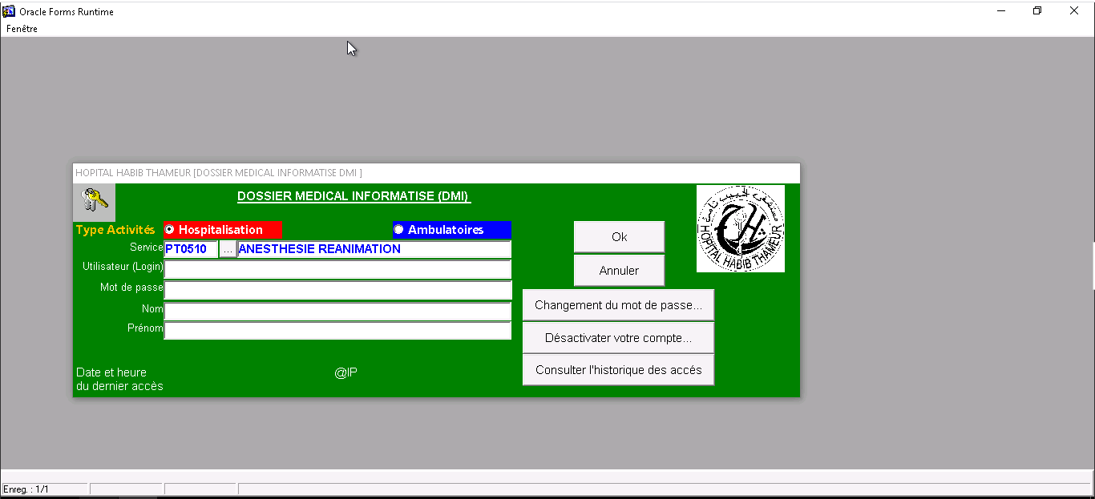
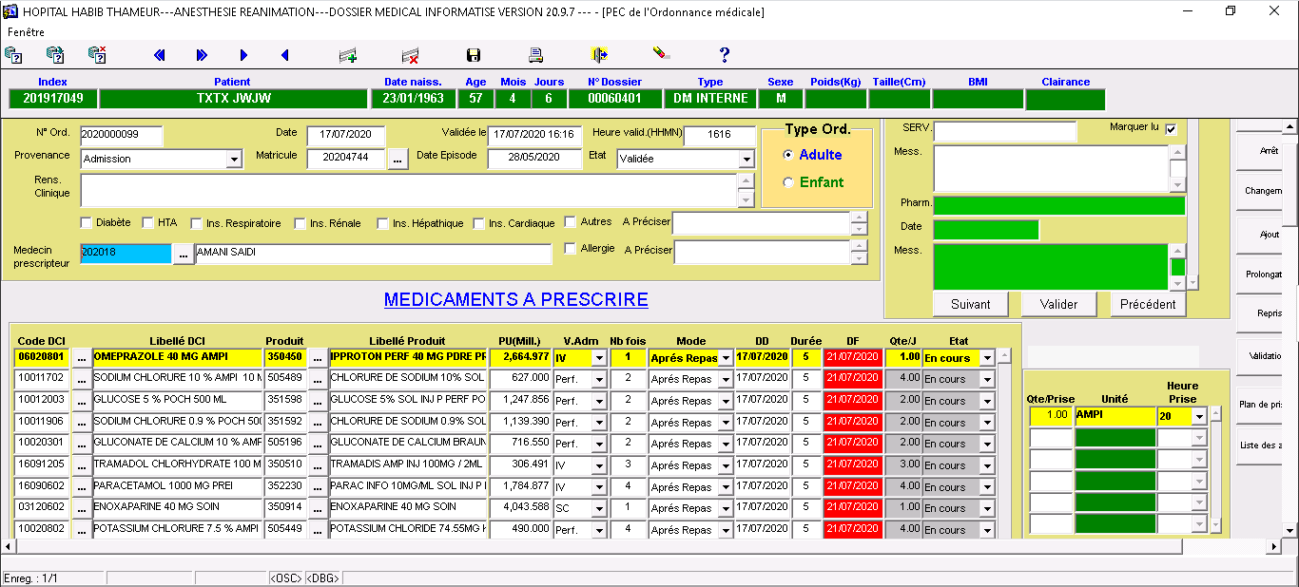
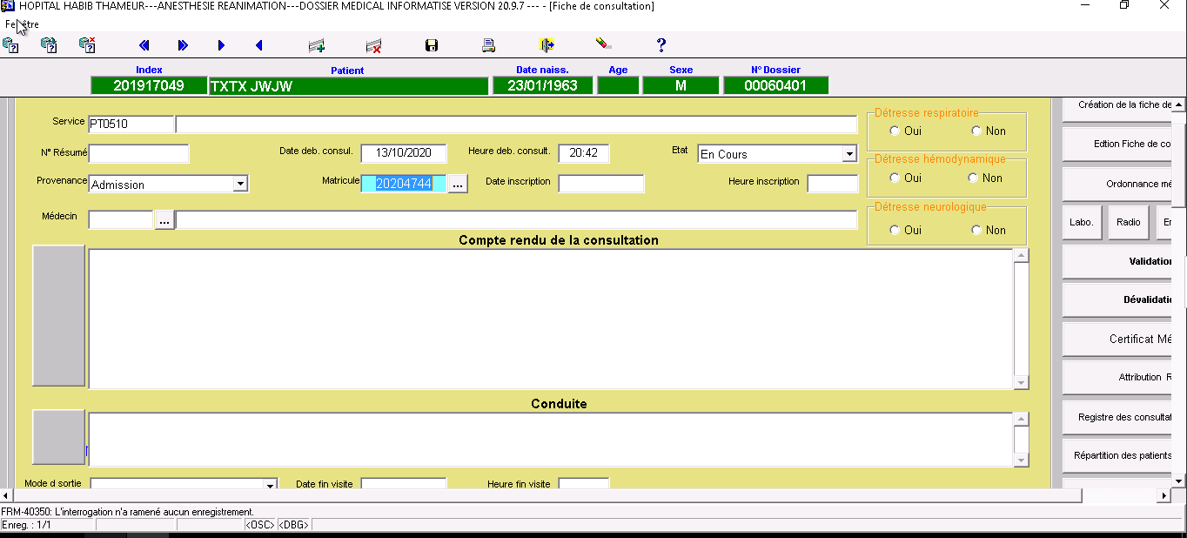
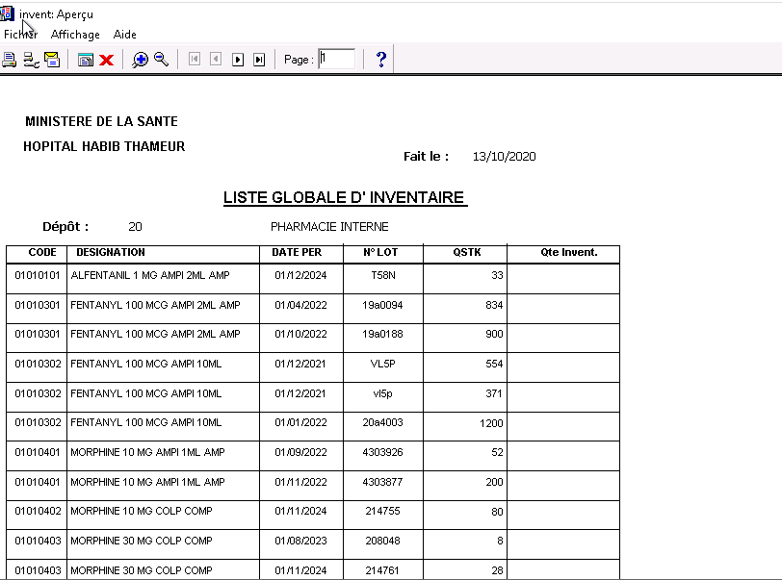
a.Etude de l’existant

Slide 9
b.Solution proposé
A l'appui des différents aspects qui ont été évoqués précédemment, nous avons pensé à mettre en place un système qui pourrait palier aux limites décrites et permettre une amélioration évolutive du travail de cet hôpital. Cette solution leur permettra d'améliorer leur système de gestion des patients , staff médical,personnel et même les équipements. cela permettra de motiver d'avantage toute personne travaillant là bas grâce aux interfaces conçues de manière logique et des fonctionnalités facile à comprendre.

Slide 10
c.Fonctionnalités â développer
Gestion des utilisateurs
Gestion de stock de pharmacie
Ajout d’un utilisateur(Medecin,administrative,paramedical…)
Donneer et Modifier les droits d’accées
Suppression
Stock des produits pharmaceutique
PEC des Commande
PEC des Dépots
PEC des livraison
Visite Medical
PEC des Patients
Visite informatisé
Ordenance medical
Identification du patient
Modifier les données des patients
Recherche avancé
Statistique
Statistique des visites par médecin
Statistique sur les médicaments
Statistique sur le nombres des visites par jour

Slide 11
Présentation des modules

Slide 12
a.Les tables
Médicaments
DCI
Commande
Fournisseur
Livraison
Stock
Utilisateur
Fonction
Patient
Médecin
Service
Délégation
Gouvernorat
Visite
Acte
Diagnostic

Slide 13
b. Fonctionalité avancées
Tris
Statistique
Envoie d’sms
Recherche
Alertes
Format PDF(imprimer)
Mot de passe oublier

Slide 14
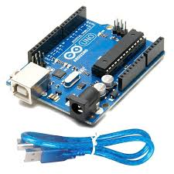
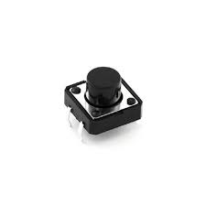
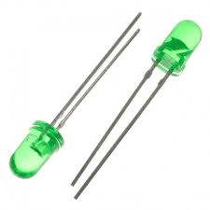

C. Partie smart
En appuyant sur le bouton d’appel, les patients pourront envoyer une alerte de manière rapide et directe au personnel de soin a travers l’application.
un device pour mesurer la température de chaque personne à l'entrée de l’hôpital envoyant une alerte quand celle ci dépasse les 37,9 degré.
avec la carte Arduino on va stocker les données de la machine scope dans un tableau .Scope est un écran TV qui permet de suivre en permanence les paramètres vitaux comme le rythme cardiaque, le pouls, le taux d'oxygène dans le sang (SpO2), la tension artérielle ou encore la température. Il est relié au patient par des électrodes. et comme ca quand l'une des valeurs dépasse le seuil normale le staff médicale sera alerté.

Slide 15
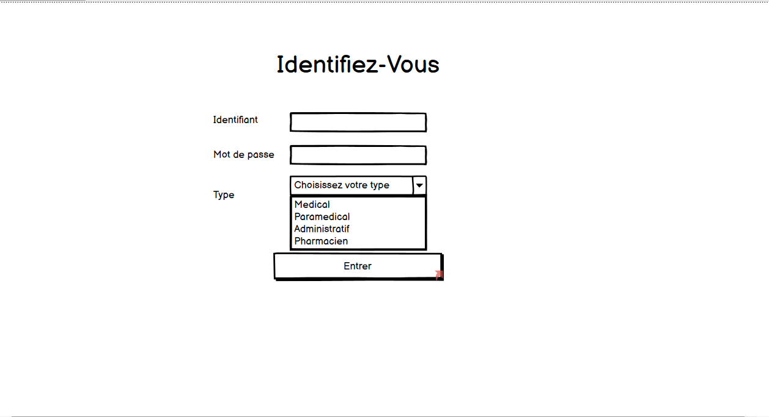
On passe maintenant vers l’exécution de Balsamiq

Slide 16
Merci pour votre attention

